Slide 1







Du bist Spieler 2
Du bist Spieler 1

Slide 2

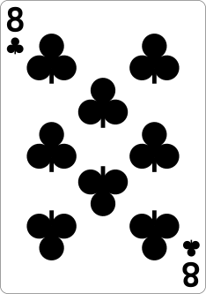
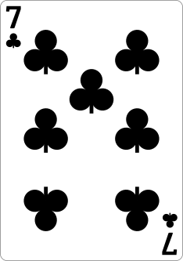





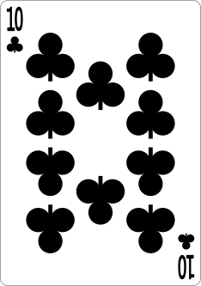
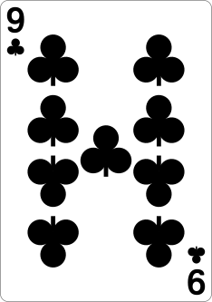
Du bist Spieler 2
Du bist Spieler 1

Slide 3
Du bist Spieler 2
DEINE WAHL: Bluff ANDERER SPIELER: Hoch
Du bist Spieler 1
DEINE WAHL: Hoch ANDERER SPIELER: Bluff

Slide 4
Du bist Spieler 2
DEINE WAHL: Bluff ANDERER SPIELER: Hoch
VERLOREN
Du bist Spieler 1
DEINE WAHL: Hoch ANDERER SPIELER: Bluff
GEWONNEN

Slide 5
RUNDE 1/16 | VP 1: Spieler 1
Züge
Signal: Mittel
Urteil: Wahrheit
Ergebnis
Signal: Bluff
Urteil: korrekt
SP2 erkennt den Bluff
VERLOREN

Slide 6
RUNDE 1/16 | VP 1: Spieler 1 | Punkte: 0
Züge
Signal: Mittel
Urteil: Wahrheit
Ergebniss
Signal: Bluff
Urteil: inkorrekt
SP2 wird getäuscht:
GEWONNEN +1

Slide 8
RUNDE [x]/16 | VP [1/2]: Spieler [1/2] | Punkte: [x]
Züge
Signal: [Tief / Mittel / Hoch]
Urteil: [Wahrheit / Bluff]
Ergebniss
Signal: [Wahrheit / Bluff]
Urteil: [korrekt / inkorrekt]
[SP2 erkennt den Bluff:
SP2 wird getäuscht:
SP1 ist ehrlich: Showdown:]
[GEWONNEN +1 / VERLOREN / UNENTSCHIEDEN]

